Slide 1
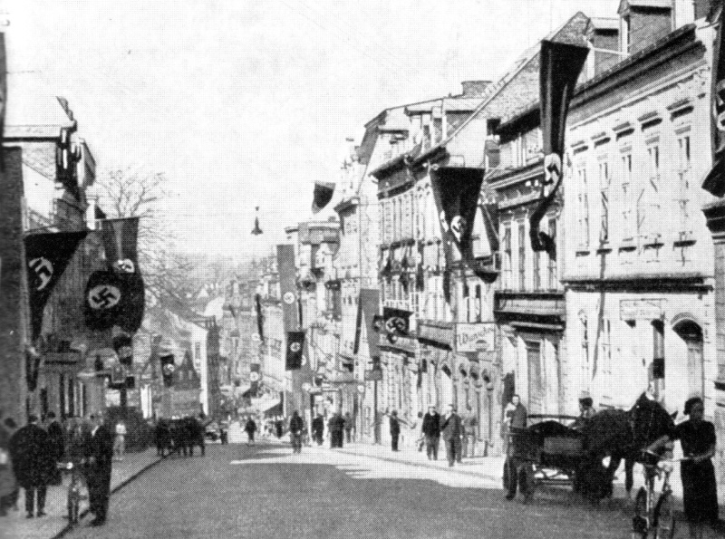
Interetnické problémy v pohraničních regionech
Rozpad Versailleského systému a počátek 2. světové války

Slide 2
Obtížná stabilizace
Politika:
Všechny země procházely během 20. let obdobími politické nestability
Tyto problémy byly způsobeny nejenom otřesy nedávno skončené války a hospodářskými problémy, ale též problematikou národnostních menšin, nebo bojem pravice a levice o moc
Polsko i Československo měly na svém území velké národnostní menšiny, jejichž soužití se státem bylo dlouho problematické
Můžeme tak sledovat, že během 20. let se jednotlivé středoevropské země rozdílným způsobem dokázaly vypořádat s výzvami samostatnosti

Slide 3
Obtížná stabilizace
Polsko:
V zemi se odehrával dlouhodobý spor mezi národními demokraty jejichž hlavní tváří byl Róman Dmowski a socialisty, k nimž dříve patřil i Józef Pilsudský, jež ale později pozice socialistů opustil a vytvořil vlastní platformu
Spory znesnadňovaly činnost parlamentu a výsledkem byl politický chaos a nestabilita. Do roku 1926 se u moci vystřídala řada různých vlád, avšak pouze jen s krátkou funkční dobou
Hloubka rozporů vně polské společnosti se ukázala po zvolení Gabriela Narutowicze prezidentem země v r. 1922, když byl jenom pár dní po svém uvedení do úřadu zastřelen stoupencem národních demokratů
Ačkoliv se Pilsudský po vraždě G. Narutowicze stáhl načas z politického života, byl i před květnem 1926 obviňován ze snahy ovládat polskou politickou scénu

Slide 4
Obtížná stabilizace
Významným problémem meziválečného Polska se stala existence velké ukrajinské menšiny, která se nesmířila se svým zařazením pod správu Polska
Již ve 20. letech vznikla Organizace ukrajinských nacionalistů, která usilovala o vytvoření nezávislého ukrajinského státu, což je dovedlo do konfrontace zejména s polským státem
Výsledkem činnosti OUN se stala dlouhá vlna násilí na východě země. Během ní se činnost organizace vyznačovala teroristickými útoky, jimž padly za oběť např. ministr vnitra
Situace se ještě více vyostřila během 30. let. Polská strana vysílala v reakci do ukrajinských měst vojenské útvary, jež měly situaci pacifikovat
Činnost OUN se v meziválečném období obeceně vyznačovala sabotážemi, žhářstvím, přepady pošt a redakcí opozičních novin, vražednými útoky na státní představitele i umírněné členy z vlastního tábora
Problém ukrajinské menšiny na východě země nebyl dořešen až do r. 1939, kdy po začátku 2. světové války byl celý region obsazen Sověty

Slide 5
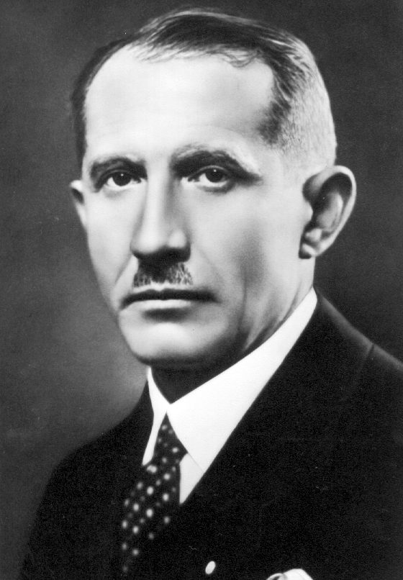
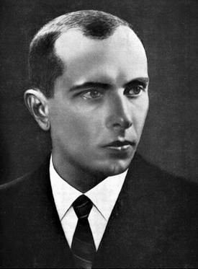
Obtížná stabilizace
Dve představitelé ukrajinských nacionalistů Jevgenij Konovalec a Stěpan Bandera

Slide 6
Obtížná stabilizace
Československo:
Hlavní stranou byli Agrárníci, jež se podíleli na tvorbě všech politických vlád. Společně s dalšími státotvornými stranami (sociální demokracie, národní socialisté, lidovci, národní demokraté) byli oporou republikánského zřízení
Politickou antisystémovou opozici představovala hlavně Komunistická strana, která vznikla v r. 1921 odštěpením se od sociální demokracie. Její pozice byly protistátní, ale i přes poměrně stabilní volební zisky nebyla nikdy součástí žádné vlády a zůstávala v opozici
Hlavním národnostním problémem byla existence téměř 3,5 milionová německé menšiny žijící především v pohraničních oblastech, která se necítila být součástí státu, což komplikovalo politickou situaci. I díky ekonomické prosperitě se ale do poloviny 20. let podařilo většinu německých stran zapojit do politiky
I po zapojení se Němců do politického života země ale zůstávala část v opozici a ani neuznávali existenci ČSR

Slide 7
Obtížná stabilizace
Ve 2. polovině 20. let se podařilo situaci natolik stabilizovat, že se německé politické strany zapojily i do vládní koalice, jejímž předsedou byl Antonín Švehla
V zemi platila řada menšinových zákonů a ačkoliv byla politika země silně centralistická, tak německá menšina měla garantována svá práva
V zemi žila i významná maďarská menšina, jež čítala cca 0 ,75 milionu osob. Ti žili na jižním Slovensku a na jihu Podkarpatské Rusi, kde v některých oblastech tvořili naprostou majoritu zdejšího obyvatelstva
Maďarská menšina byla také ve značně problematickém vztahu vůči čs. státu a revizionistická politika Maďarska, zpochybňujícího Trianonský mír jejich nálady ještě umocňovala

Slide 8
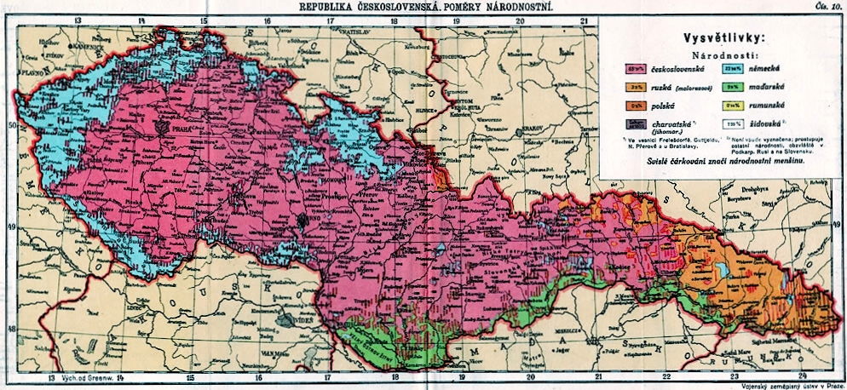
Obtížná stabilizace
Národnostní skladba ČSR v r. 1930

Slide 9
Obtížná stabilizace
Maďarsko:
Porážka Maďarské republiky rad vytvořila prostor pro nastolení konzervativního systému, který byl utvořen do r. 1920
Oporou nového systému se stali velcí pozemkoví vlastníci, podle volebního řádu byla velká část obyvatel vyloučena z politiky
Z národnostního hlediska byla země státem národním, ale za hranicemi země zůstaly velké maďarské menšiny.
Tyto menšiny se staly nebezpečným nástrojem, kterým se snažila Budapešť destabilizovat své sousedy, jelikož tyto menšiny usilovaly o odtržení jimi obývaných území a jejich začlenění k Maďarskému království
Tyto menšiny se nacházely v Rumunsku (Sedmihradsko), v Československu (Slovensko a Podkarpatská Rus) a v Království SHS

Slide 10
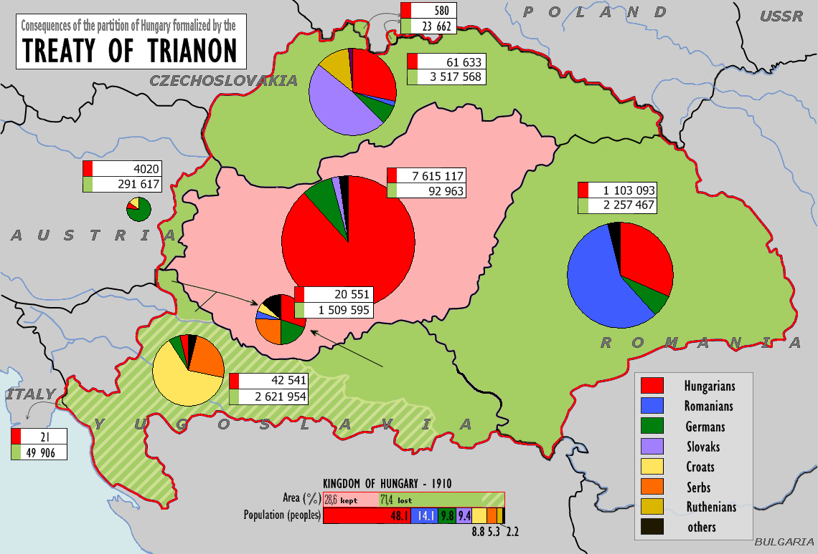
Obtížná stabilizace

Slide 11
Křehké demokracie
Nástup diktatur:
V průběhu 20. let byly demokratické systémy nástupnických středoevropských států vystaveny hrozbě krajních pravicových i levicových stran
V Maďarsku:
Již krátce po porážce republiky rad byl konzervativními a pravicovými kruhy nastolen tuhý režim, během jehož bílého teroru přišlo o život násobně více lidí, než během teroru rudého
Maďarsko se stalo královstvím bez krále a v čele země byl jako správce země admirál Miklós Horthy a tvůrcem konzervativního režimu se stal hrabě István Bethlén
V Polsku:
Chaotickou a nepřehlednou politickou situaci se rozhodl v r. 1926 řešit hrdina bitvy u Varšavy J.Pilsudský, který provedl státní převrat a nastolil režim opírající se o jeho autoritu a o sílu armády
Sám Pilsudský se chtěl držet mimo politické funkce a ze zákulisí vykonávat svůj vliv, ale v letech 1926 až 1928 a 1930 zastával funkci premiéra
Za jeho vlády došlo k likvidaci politické opozice i k pronásledování ukrajinské národnostní menšiny. V r. 1934 vypovědělo Polsko své závazky o ochraně menšin, jež uzavřelo se Společností národů

Slide 12
Křehké demokracie
V Německu:
Celé období 20. let se Německo potýkalo se silnou komunistickou, která požadovala provedení revoluce. Od 2. poloviny 30. let a zejména pak v období po propuknutí hospodářské krize, vzrostl také vliv nacistů
Na konci 20. let se situace stále více blížila stavu občanské války, když se v ulicích střetávaly příznivci komunistů a nacistů
Za této situace prezident Hindenburg omezoval některá práva
Na počátku 30. let se demokracie z Německa vytratila, když NSDAP dokázala získat nejvíce hlasů v Říšském sněmu a po taktických chybách KPD dokázala v lednu 1933 prosadit do čela země Adolfa Hitlera
V Rakousku:
Až do počátku 30. let byl v zemi dominantní spor mezi sociálními demokraty na jedné straně a křesťanskými socialisty na straně druhé
Tyto boje vyústily v řadu velice krvavých střetů a nakonec v r. 1934 dostaly zemi na pokraj občanské války. Sociální demokracie svůj souboj ovšem nakonec prohrála
Od r. 1933 byl v zemi budován austrofašistický režim pod vedením E. Dolfusse

Slide 13
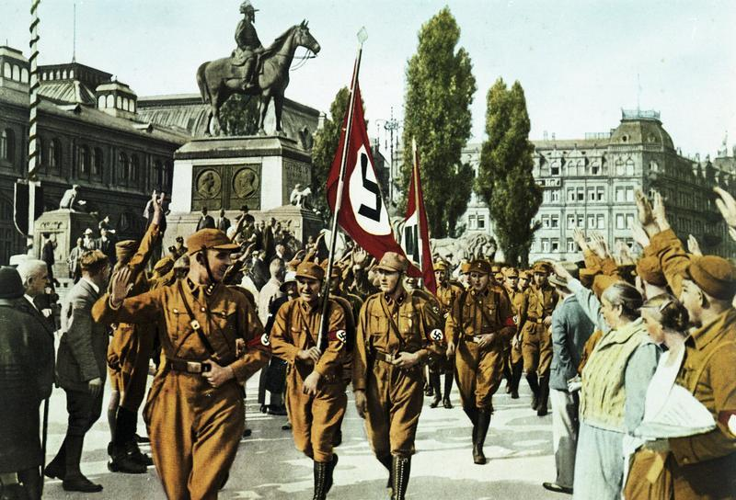
Křehké demokracie
Polovojenské oddíly byly jednou z tváří nástupu autoritativních a totalitních systémů ve střední Evropě

Slide 14
Křehké demokracie
Autoritativní a totalitní režimy:
Během 20. a první poloviny 30. let se nejenom ve střední Evropě, ale také na Balkáně a v zemích jižní Evropy dostala k moci řada diktátorů
Jenom národně socialistický systém v Německu a fašistický systém v Itálii je z těchto diktatur možné zařadit mezi totalitní režimy. Ty se vyznačovaly:
Jedinou vládnoucí stranou s monopolem na přístup k moci
Absolutní kontrolou sdělovacích prostředků
Propracovanou ideologií poskytujících jasný a strukturovaný obraz světa
Monopolem na použití síly a bezpečnostních složek v zemi
Totalitní režimy se snažily prostřednictvím řady organizací politizovat většinu obyvatelstva a skrze důvěrníky, tajnou policii kontrolovat každý aspekt života lidí na jimi ovládaném území

Slide 15
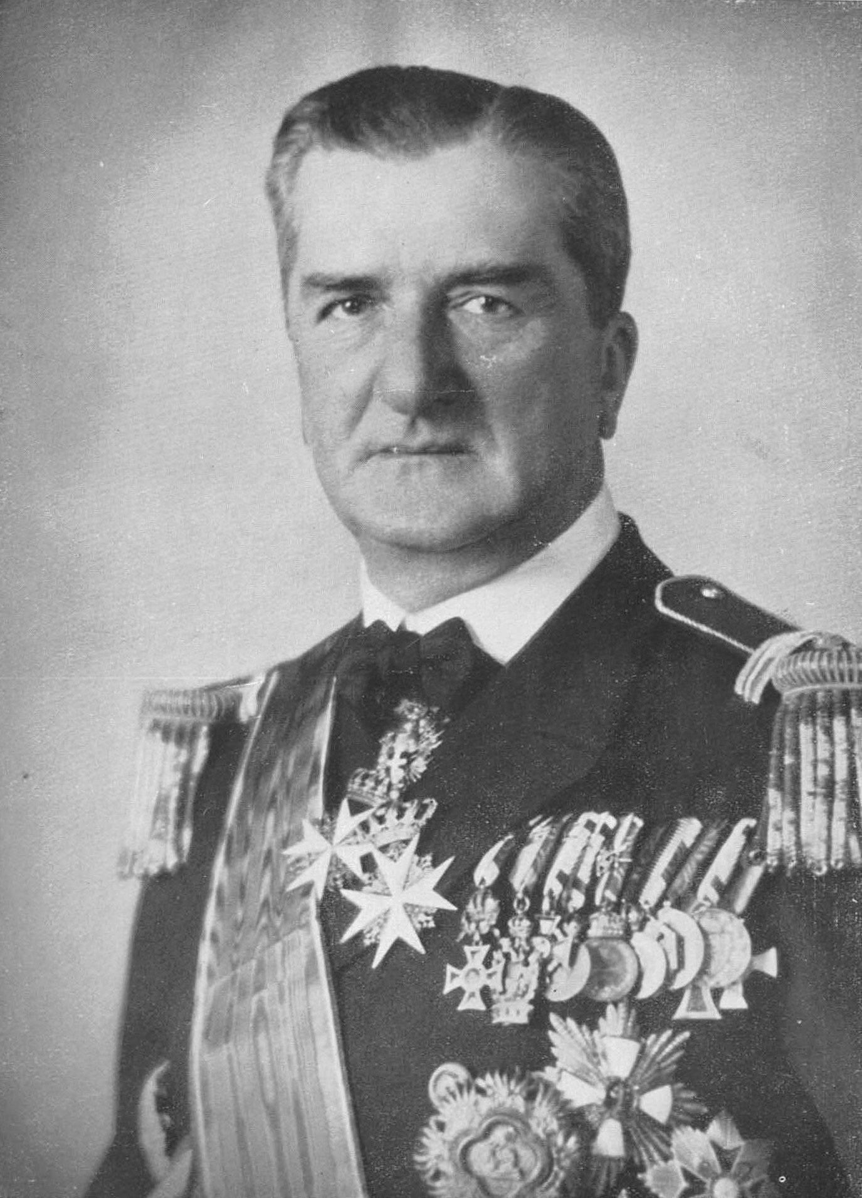
Křehké demokracie
Klasické autoritativní režimy, jaký vznikl např. v Polsku se naopak snažil většinu společnost depolitizovat a moc si udržoval prostřednictvím vojska a tajné policie. Nesnaží se o absolutní podrobení si společnosti, ale vystačí si s udržením monopolu na politické řízení státu
Jedinou zemí, jež i ve 2. polovině 30. let zůstala věrná svým demokratickým ideálům, bylo Československo

Slide 16
Křehké demokracie
Revizionismus:
Země, které v důsledku mírových smluv ztratily svá území, se během 20. a 30. let pokoušely je získat nazpět
Zejména Německo po nástupu A. Hitlera k moci aspirovalo nejenom na zisk bývalých německých území, ale požadovalo přímo sjednocení všech Němců v jediném státě
Velice nebezpečný byl i revizionismus Maďarska, které ztratilo území ve prospěch všech svých sousedů. Pro ochranu před těmito maďarskými požadavky vznikla ve 20. letech vojenská aliance Československa, Rumunska a Jugoslávie, nazvaná Malá dohoda. Jejím hlavním garantem se stala Francie
Ačkoliv se Maďarsko a Německo pokoušely získat zpět svá území, až nástup diktatury v Německu a rozbití Versailleského systému umožnily těmto zemím naplnit své ambice

Slide 17
Rozpad Versailleského systému
Velká hospodářská krize:
V r. 1929 došlo ke krachu burzy v New Yorku, což vyvolalo dosud nejhlubší ekonomickou krizi, jakou svět poznal a její následky se brzy přelily ze Spojených států do Evropy
Krize znamenala obrovský útlum průmyslové výroby a znehodnocení úspor. I ve střední Evropě se na počátku 30. let krize projevila a došlo k masivnímu zavírání provozů a velkému propouštění
Krize otřásla politickými systémy všech zemí a k radikalizaci mas, které vystavené nejhorším důsledkům krize byly náchylné pravicové i levicové agitaci
V Československu krize znamenala prohloubení skepse německé menšiny, jelikož právě oblasti pohraničí patřily mezi nejsilněji zasažení krizí. Čs. vláda přikročila i k vydání Zmocňovacího zákona, jímž získala mimořádné pravomoci v hospodářství

Slide 18
Rozpad Versailleského systému
V Maďarsku se dosud konzervativní systém začal proměňovat a po nástupu Gyuly Gömböse do funkce premiéra, se země stále více blížila klasickému fašistickému režimu
Nejsilnější dopad měla krize v Německu, kde se ocitly bez práce miliony lidí. Neukotvená Výmarská republika byla vystavena útokům ze strany nacistů i komunistů
V Německu dovedla krize nakonec do funkce říšského kancléře předsedu NSDAP Adolfa Hitlera, který rychle zlikvidoval ostatní politické strany a nastolil tvrdou diktaturu. Následky krize se mu podařilo zlikvidovat i díky nastartování zbrojní výroby, která byla spojena s jeho politikou znovuvyzbrojení Německa
V dalších zemích se podařilo krizi do poloviny 30. let překonat, ale některé její následky byly patrné až do vypuknutí války

Slide 19
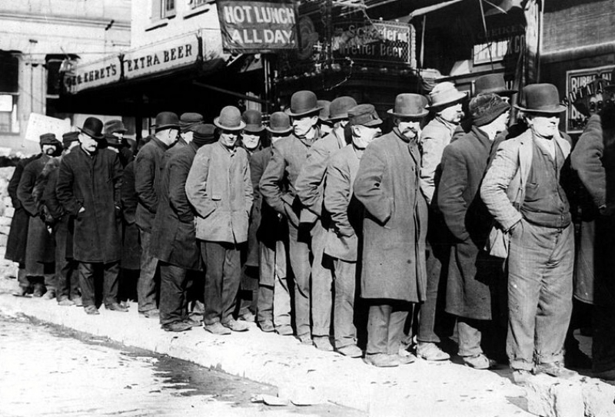
Rozpad Versailleského systému
Američtí dělníci ve frontě na jídlo. Krize přinesla hluboký sociální propad širokým masám společnosti, jež pak snadněji podléhaly demagogii pravicových i levicových stran

Slide 20
Rozpad Versailleského systému
Konec kolektivní bezpečnosti:
Německo neuznávalo systém kolektivní bezpečnosti a chtělo jej nahradit sérií bilaterálních dohod s jednotlivými zeměmi
Již v r. 1934 byla uzavřena smlouva o neútočení s Polskem a v r. 1935 britsko-německá námořní dohoda
Pilsudského Polsko se po těchto krocích již také necítilo být povinno se řídit ujednáními Versailleského míru a v r. 1934 vypovědělo pasáže pojednávající o ochraně menšin
Německo v polovině 30. let plně nastartovalo svůj zbrojní průmysl a nová armáda dala Hitlerovi sebedůvěru k územním korekcím, jež ale znamenaly definitivní konec systému kolektivní bezpečnosti ve střední Evropě
Plebiscit v Sársku v r. 1935 i remilitarizace Porýní v březnu 1936 a hlavně pak Anšlus Rakouska v březnu 1938 znamenaly, že kolektivní bezpečnost selhala

Slide 21
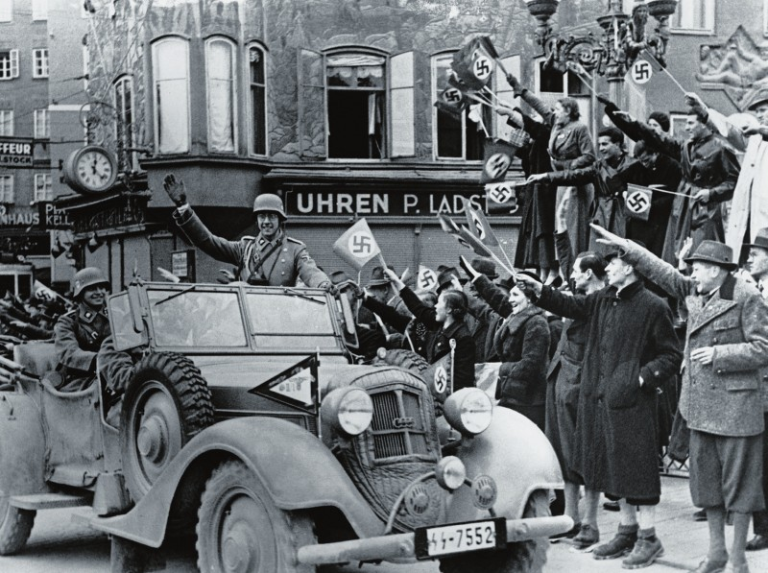
Rozpad Versailleského systému
Německé jednotky vstupují do Rakouska v březnu 1938

Slide 22
Rozpad Versailleského systému
Československá krize:
Po obsazení Rakouska se dalším cílem německé politiky stalo Československo se svou 3 milionovou německou menšinou
Již během jara a léta 1938 stupňovalo Německo svůj nátlak na ČSR, který byl podpořen i vystoupením předáků SdP a jejich požadavky na vyřešení vztahů s Čechy
Jádrem sudetoněmeckých požadavků byl tzv. Karlovarský program v němž požadovali de facto autonomii pro německojazyčné oblasti země
Napětí hrozící přerůst ve válku měla vyřešit Runcimanova mise:
V létě 1938 se zdejší mise seznámila se situací v pohraničních oblastech a měla vydat doporučení Velké Británii, jak se postavit ke sporu
Výsledkem bylo, že dle závěrů není možné další soužití Čechů a Němců a situace se má rychle řešit

Slide 23
Rozpad Versailleského systému
Ještě během jara 1938 vznikl při SdP ozbrojený sbor, který měl zajišťovat bezpečnost Němců v ČSR. Jeho užití bylo ale plánováno vesměs útočně
Během léta se do ČSR pašovaly z Německa zbraně a probíhaly přípravy k ozbrojenému vystoupení zdejších Němců
Když v září 1938 situace vyústila v hlubokou krizi a hrozba válka byla bezprostřední, došlo k tzv. Sudetoněmeckému povstání:
Bylo zahájeno jako reakce na Hitlerův projev v Norimberku 12. září 1938. Jednalo se o částečně živelné, částečně SdP organizovanou vzpouru
V pohraničí byly napadány hlídky SOS, četnictva, Finanční stráže, ale i armády. Státní síly palbu opětovaly a brzy byly hlášeny desítky mrtvých
V reakci na povstání bylo v pohraničí vyhlášeno i stanné právo a byly sem přisunuty vojenské posily. Do boje zasáhly i tanky proti nimž se neměli Němci jak bránit

Slide 24
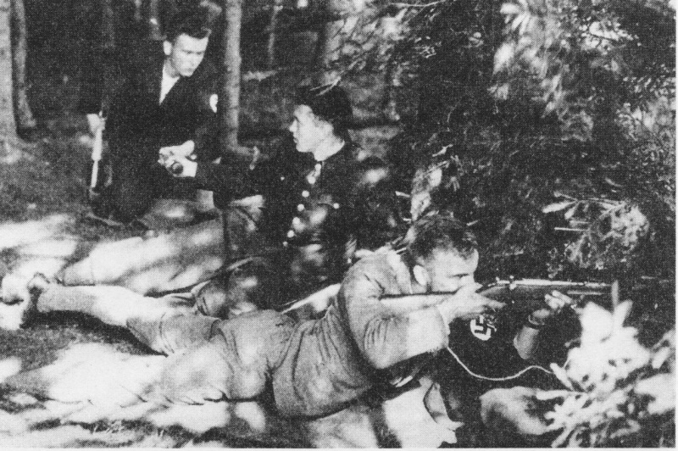
Rozpad Versailleského systému
Jelikož byl vydán příkaz útvarům SA a SS, aby se připojily k povstání, nabraly boje rychle na intenzitě
Za této situace došlo v ČSR k mobilizaci armády, jelikož německý útok se zdál být neodvratný a jednání mezi Německem a Velkou Británií s Francií nikam nevedla
Boje trvaly až do uzavření Mnichovské dohody podle níž měla čs. vojska opustit pohraniční linii a přenechat Sudety Němcům
Celkem si boje vyžádaly na české straně přes 100 mrtvých, německých obětí bylo asi 200. Nicméně je neznámý počet českých civilistů zabitých během povstání, takže číslo může být i významně vyšší
Členové německého Freikorpsu

Slide 25
Rozpad Versailleského systému
Rozbití Československa:
Západní mocnosti nepřipravené na válku a neochotné ji riskovat se snažily najít východisko z krize. Tím se stala B. Mussollinim navržená Mnichovská konference:
Koncem září 1938 se sešli zástupci Německa, Itálie, Velké Británie a Francie, aby dohodli řešení otázky Sudet
Výsledkem jednání byla dohoda, dle níž měla ČSR postoupit Německu oblasti, kde dle sčítání obyvatel z r. 1910 žila německá většina
ČSR nebyla k jednání přizvána a v případě odmítnutí by případná válka byla považována za její vinu. Pod tíhou těchto skutečností se prez. Beneš rozhodl ultimátum přijmout
Na počátku října 1938 tak byla obsazena nejenom sporná sudetská území, ale i oblasti, kde měli většinu Češi. Po celou dobu vyklízení hranic pokračovaly boje mezi čs. ozbrojenými silami a Němci

Slide 26
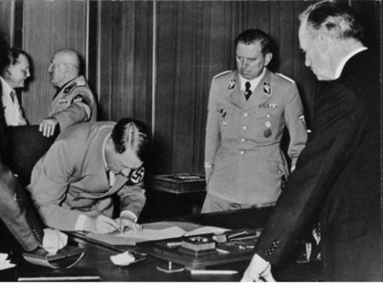
Rozpad Versailleského systému
Na 1. Vídeňské arbitráži konané za přítomnosti zástupců Německa a Itálie v listopadu 1938 bylo Maďarsku přiznáno území jižního Slovenska a jihu Podkarpatské Rusi
Zbytková Republika Česko-Slovensko se sice proměnila ve stát směřující k aplikaci systému autoritativní demokracie, již v březnu 1939 se však pod německým tlakem osamostatnilo Slovensko a 15. března 1939 vstoupila německá vojska do zbytku území, jenž byl vyhlášen Protektorátem Čechy a Morava
Podpis Mnichovské dohody, poslední tečky za systémem kolektivní bezpečnosti

Slide 27
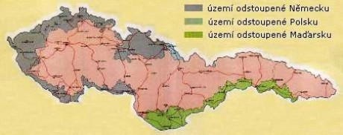
Rozpad Versailleského systému

Slide 28
Na cestě k válce
Německé ambice:
Německo se stalo po rozbití ČSR jasným hegemonem celého regionu. Svůj vliv potvrdilo už v březnu 1939, kdy jeho zásah ukončil krátkou válku mezi Maďarskem a Slovenskem vedenou na východoslovenském pohraničí
Dalším cílem německé expanze se ale mělo stát Polsko, jehož území blokovalo přístup Německa do jeho východopruské enklávy. Jako záminku pro vyvíjení tlaku na polskou vládu, využil Hitler otázku německé menšiny v Polsku a její údajné pronásledování
Velká Británie a Francie sice daly na jaře 1939 Polsku územní záruky, ale Hitler nepředpokládal, že by velmoci šly kvůli Polsku do války
Slovensko se po rozpadu Č-SR stalo satelitním státem Německa, jež získalo markantní vliv na dění v zemi

Slide 29
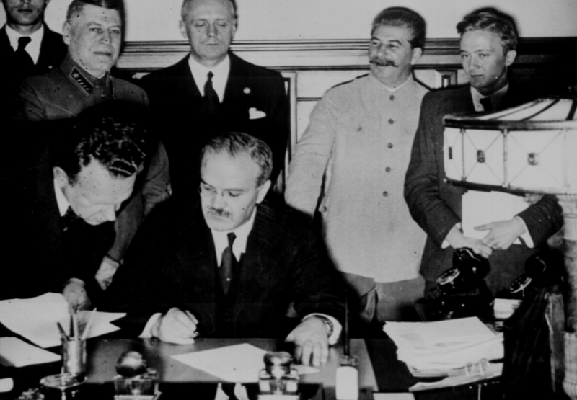
Na cestě k válce
Pro zabezpečení své invaze do Polska podepsalo Německo a Sovětský svaz 23. srpna 1939 překvapivý pakt Ribbentrop-Molotov, který ve svých tajných dodatcích rozděloval sféry vlivu ve střední a východní Evropě
V důsledku této dohody mohlo Německo přistoupit k zahájení otevřené agrese a 1. září 1939 napadlo Polsku. K útoku se mimo marginální slovenské asistence připojil 17. září i Sovětský svaz
Podpis paktu Ribbentrop-Molotov

Slide 30
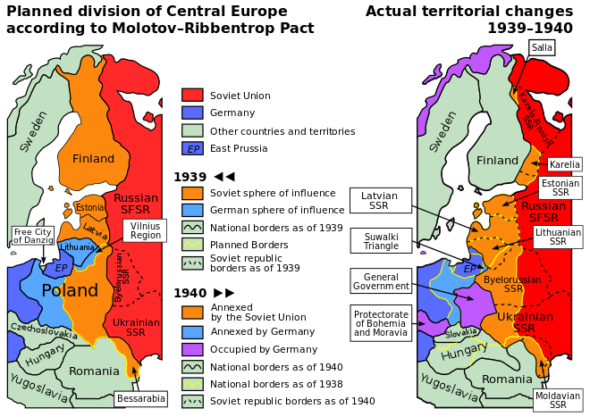
Na cestě k válce

Slide 31
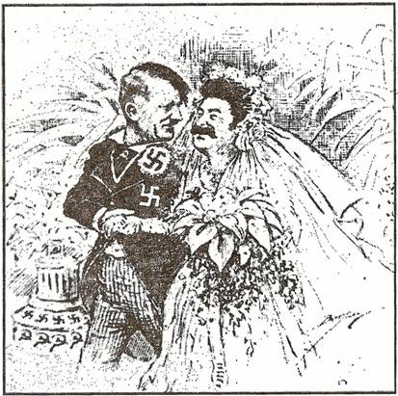
Děkuji za pozornost

